Slide 1



José Cirilo

Slide 2


Estamos maiores, mais fortes e mais presentes nas vidas dos brasileiros

Slide 3






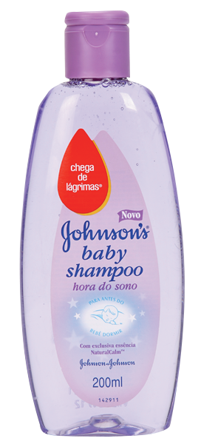
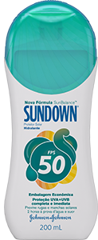


Escolhemos prioridades claras
Beauty

Slide 4






Aumentamos presença
na vida dos consumidores
Passamos de ser lideres em 9 categorias para ser lideres em 12
De 25% para 89%
da população atingida
com nossas propagandas
J&J Top of Mind passou de 28%
para 41%
Penetração em lares passou de 69% para 78%
Ganhamos
42 mil novas lojas com nossos produtos

Slide 5
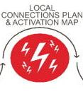
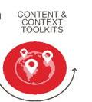
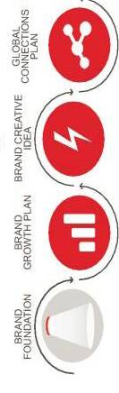

Repensamos nossa forma que atuar;
Global and Regional Marketing (GFO)
Local/Brand Marketing
Marketing Services
CONSUMIDOR
LOCAL CONNECTIONS AND
MOMENTS THAT MATTER PLAN
CONTENT DEVELOPMENT
BRAND GUARDIAN
RESULTS ORIENTED
PROCESSOS
REAPPLICAÇAO DE TOOLKITS
CAPABILITIES
ANALYTICS

Slide 6
E criamos áreas especializadas:
CONNECTIONS HUB
EXECUTION HUB
Professional (médicos e congressos)
Capabilities
Planejamento de mídia
Execução e Performance Consumer Experience
Connections & Trial
IMC
E-commerce
AMPLIFICAR E ALAVANCAR
AS BIG IDEIAS DAS MARCAS

Slide 7
Desta forma, passamos a entender a jornada do consumidor para definir a melhor forma de se conectar com ele.

Slide 8

O comportamento de consumo
mudou. PRA SEMPRE.

Slide 9




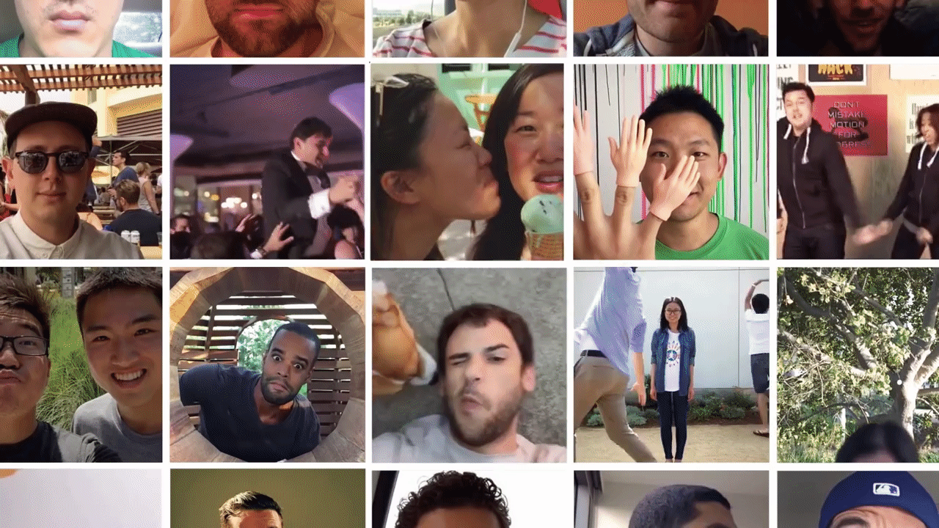

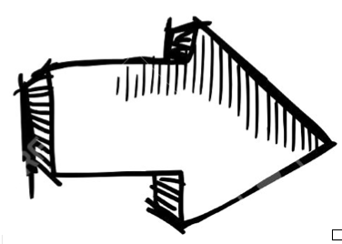
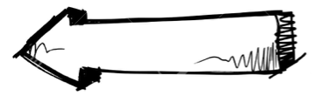

A atenção dos consumidores se tornou dispersa.

Slide 10


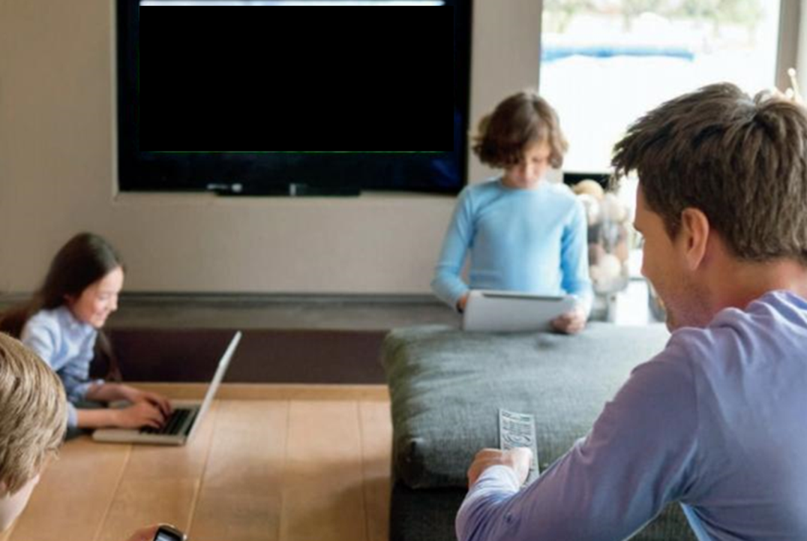





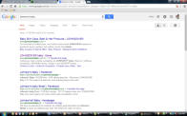






A previsibilidade cedeu lugar
à complexidade
das interações multi-telas.

Slide 11

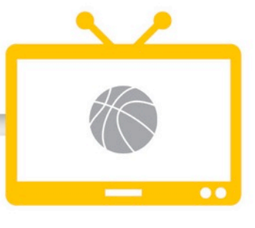
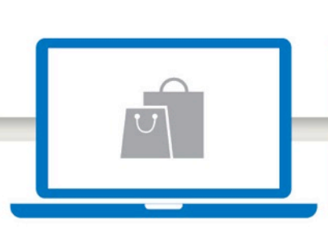

O consumidor é multi-tela
30%
ou 60 MM
de pessoas já possuem
3 telas
105 milhões
de brasileiros já
possuem 2 telas
Fonte: Dados EGM Next Gen Jan-Dez 2012 – 15-49 anos ABC entre os internautas

Slide 12
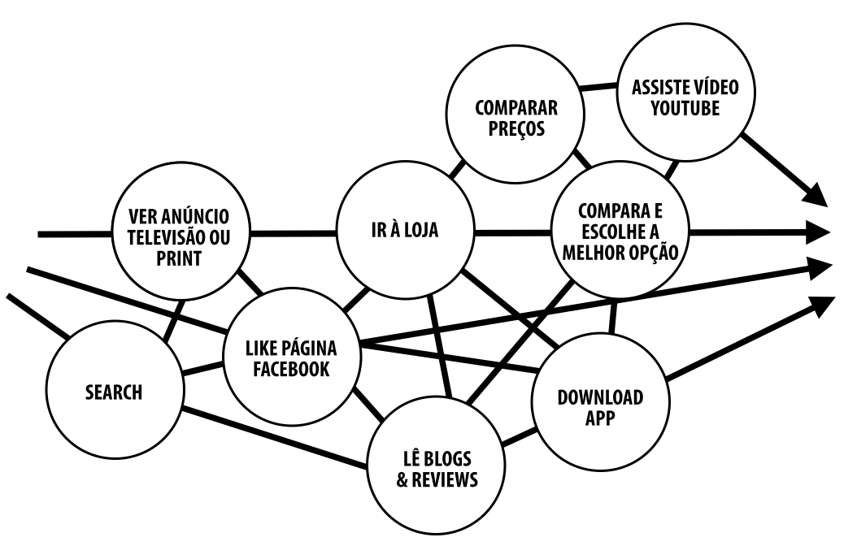

PESSOAS
COMPRAR
Uma jornada de compra linear cedeu lugar
à uma jornada conectada 24/7

Slide 13
7.000.000.000
pessoas conectadas
em 2020
Notes:
Quando falamos que o melhor esta por vir, temos que lembrar que em 2020 teremos 7Bi de pessoas conectadas, aproximadamente 80% da população mundial estará conectada, ou seja, em 10 anos praticamente todo mundo estará online. A maior parte desse crescimento vem dos mercados emergentes como india, China, africa e Brasil.

Slide 14
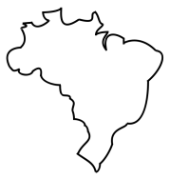

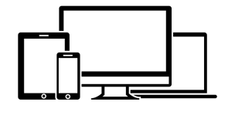
E cada vez mais pessoas estão conectadas
205M
Brasileiros
140M
Usuários
Conectados
140M
58M
300M
Aparelhos
2,2 por pessoa
Notes:
E quando olhamos em 2016, vejo que temos hoje no Brasil dos 205M de brasileiros, 140M de usuários conectados, o tempo todo, todos os dias e em aparelhos temos qse 300M, ou seja, uma proporção de até 2,2 M de aparelho por pessoa.

Slide 15
São elas que escolhem
quando e onde se engajar.

Slide 16




Comunicar com eficiência é falar:
para a pessoa certa
a mensagem certa
no momento certo
no lugar certo.

Slide 17


no momento certo
PROCURANDO
POR respostas
Descobrindo
coisas novas
Ou tomando
uma decisão
Momentos de real intenção

Slide 18
E COMO ESTAMOS REVOLUCIONANDO A FORMA DE FALAR COM O CONSUMIDOR?

Slide 19
Via mídia programática

Slide 20
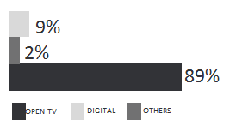
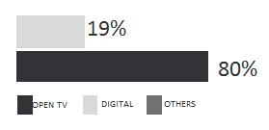
É uma mudança de mind set
CHANNEL SPLIT
MEDIA STRATEGY
DE
DE
PARA
Plano centrado em TV
Digital com apenas 2% de participação
Poucos flights por marca
Plano centrado em ideas
Digital com 19% de participação
Alta afinidade
Alcance o ano todo
Campanhas otimizadas com ferramentas real time
PARA
Precision Marketing / Programmatic

Slide 21
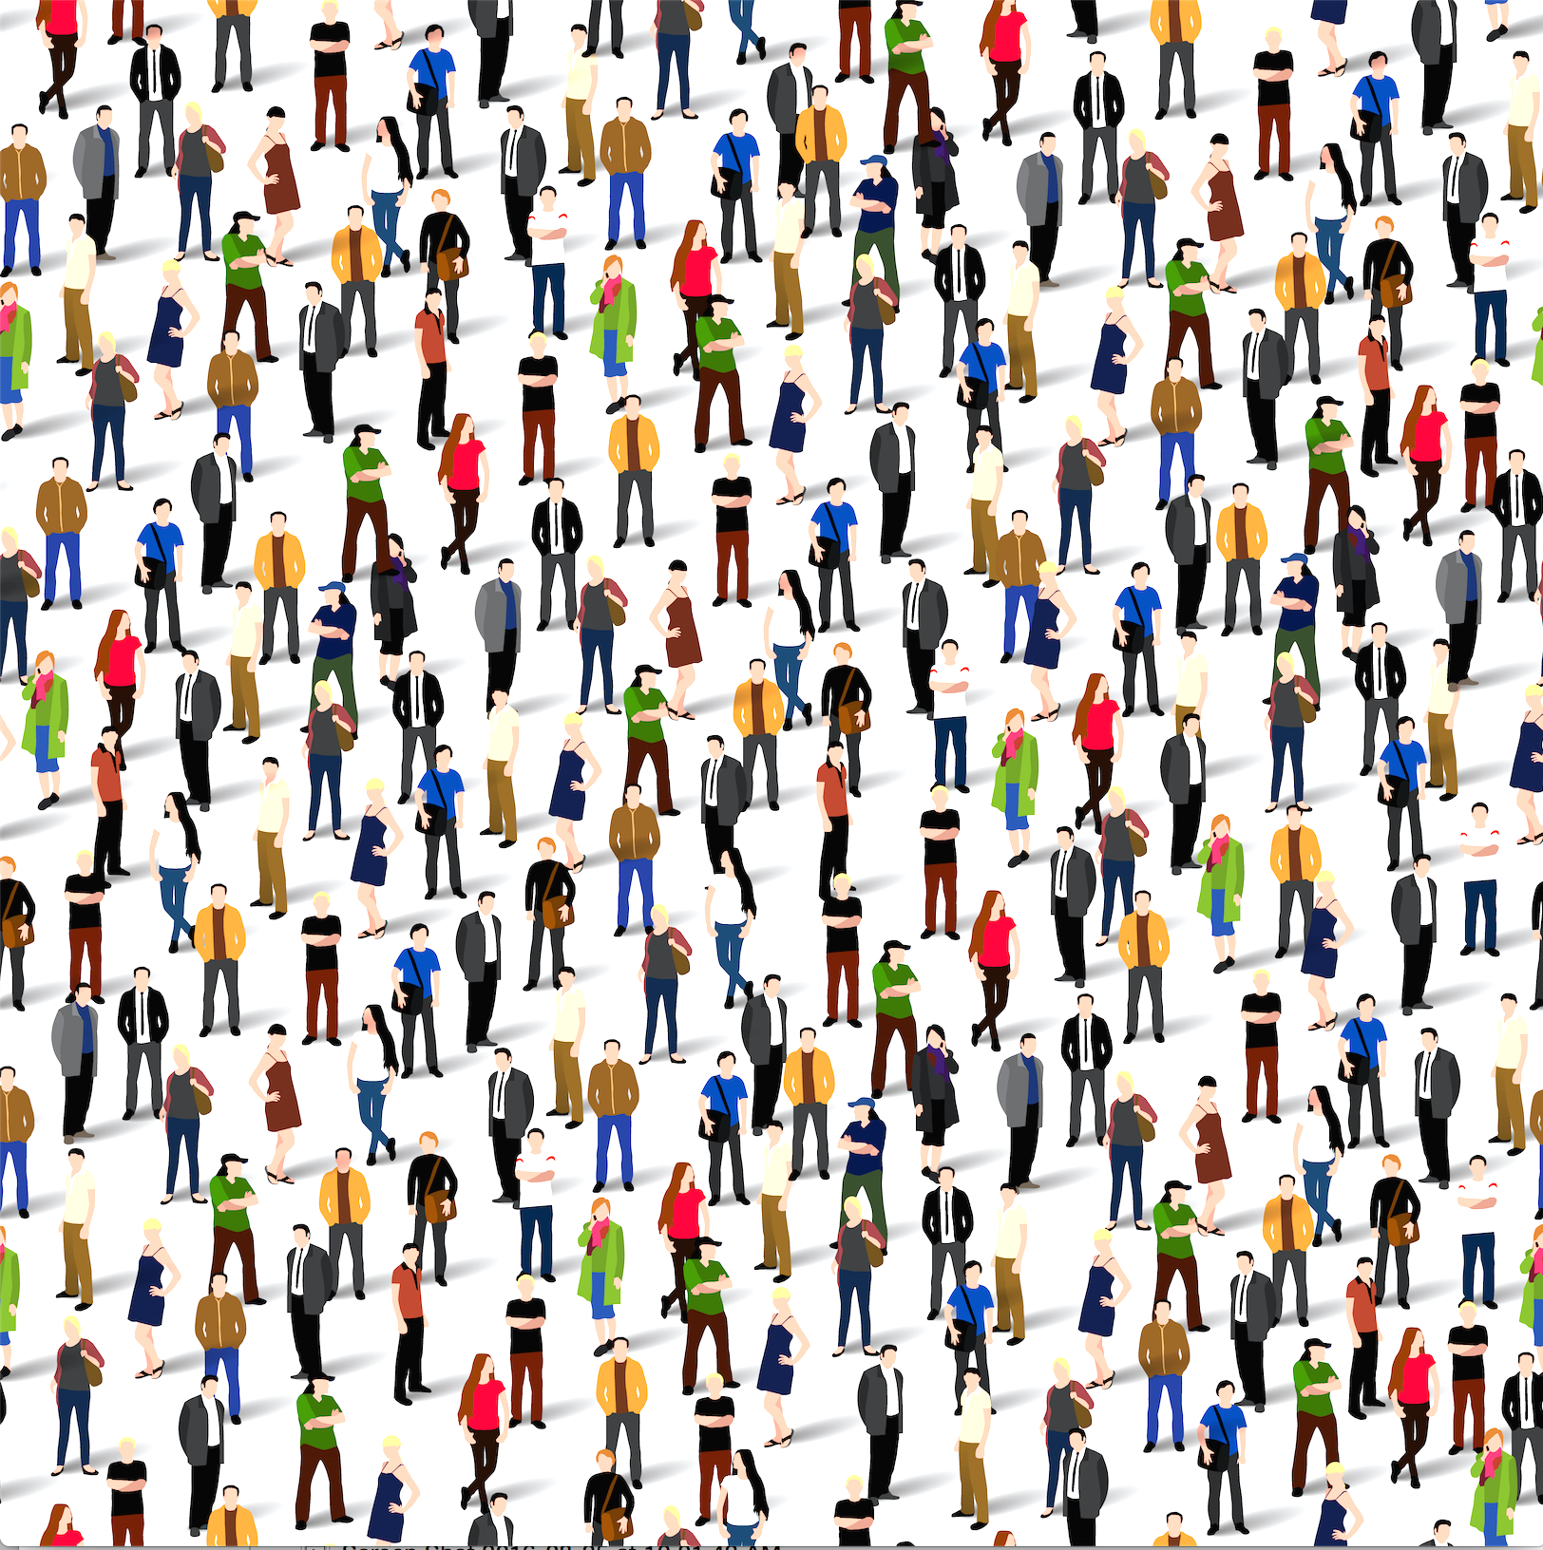


Uma forma precisa de marketing
Mass Marketing
Precision Marketing
+ foco no target
- desperdício de mensagem!
Inventory first
Broad reach based
Fixed, messaging
Limited targeted
Audience (Target) First
Personalised, at scale
Dynamic, custom messaging
Behavior targeted

Slide 22






Que muda a forma de olhar o negocio..
AUDIENCIA
(PRECISION)
BRAND STRATEGY
CANAIS
MENSURAÇÃO
HERO
Awareness
BI Integrado
HUB
Engagement
HELP
Conversion
Loyalty

Slide 23
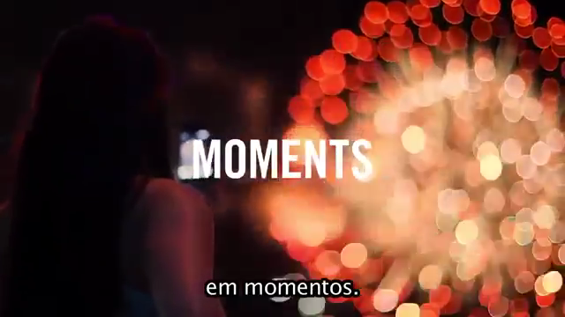

Porque os consumidores vivem momentos
Micro Moments
Micro mOMENTS
Demographics don't help us understand what we really need to know — what consumers are looking for in an exact moment or where they are looking to find it.
Intent beats identity. Immediacy trumps loyalty. When someone has a want or need, they turn to their smartphone for help. When a need arises, people turn to search and YouTube to look for answers, discover new things, and make decisions.
And they're the best opportunity marketers have to connect with people at the exact moment they are looking for something. Understanding consumer intent and meeting their needs in the moment are the keys to winning more hearts, minds, and dollars.

Slide 24
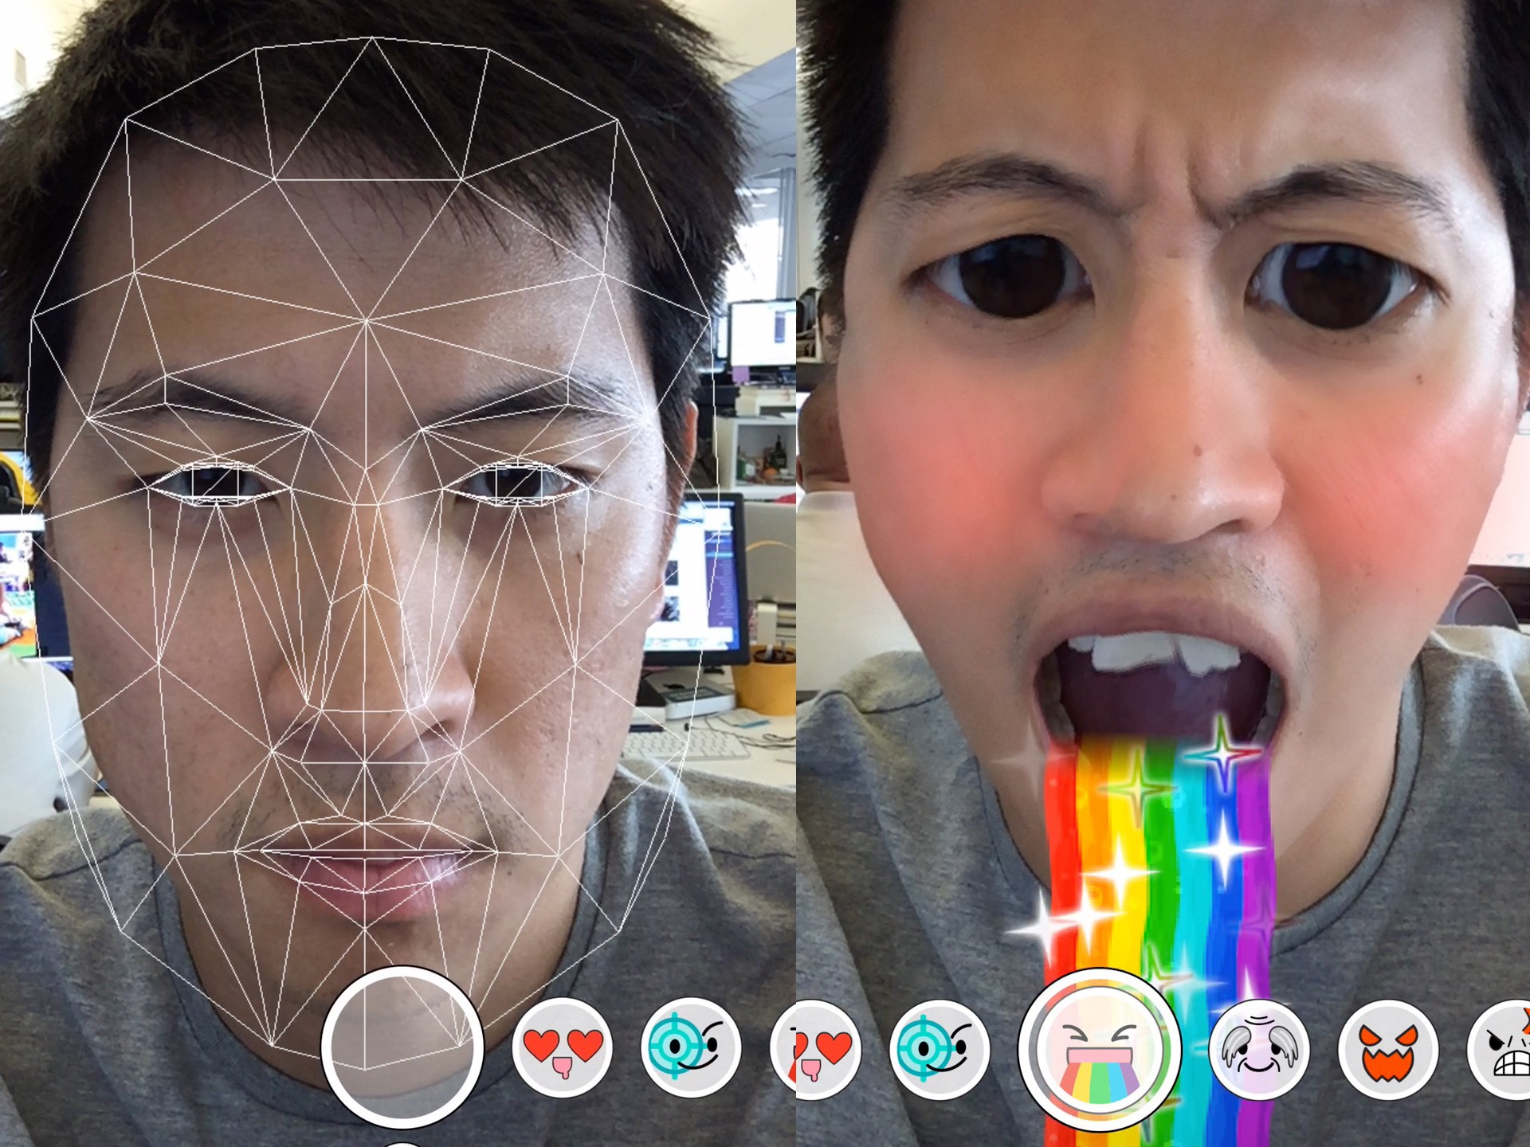
Por isso estamos focados
PESSOA
CERTA
MENSAGEM
CERTA
MOMENTO
CERTO
(Who)
(What)
(When)
Precisely Customer segments with high scale
Personalized communication according the target
Real time execution, measurement and optimization
Notes:
A unica certeza que temos é a transformação constante do mundo digital, o que estamos aprendendo agora não é o que será daqui a algum ano.. Portanto a conexão e a entrega são com os consumidores, temos que estar focado nas pessoas certas, com a mensagem certa no tempo certo.

Slide 25


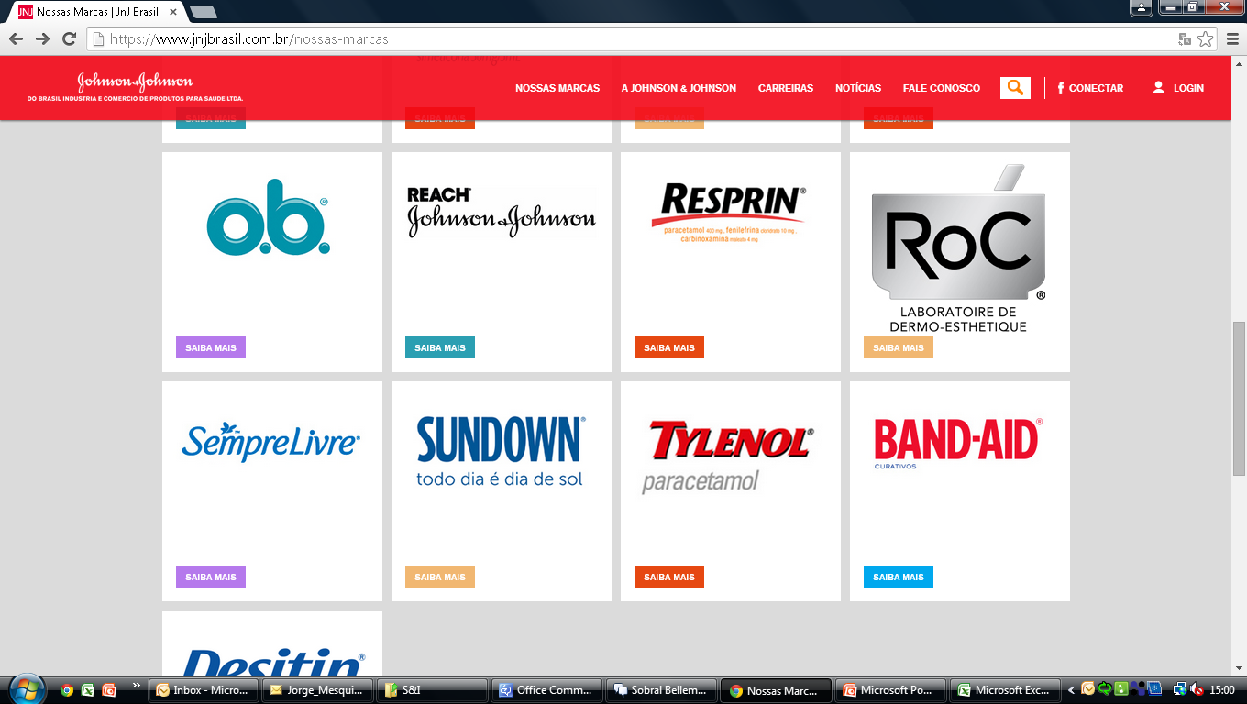




para a pessoa certa
Somos +200MM de brasileiros, e conversamos através das nossas marcas:
14,1MM
13,7MM
14,1MM
16,4MM
M ABC 20-40 kids 2-9
AS AB 20-35
M ABC 20-40 kids 2-9
M ABC 20-35
14,1MM
9,7MM
9,7MM
38,5MM
14,3MM
M ABC 20-40 kids 2-9
M ABC 18-25
M ABC 18-25
M ABC 25-45
M AB 30-49

Slide 26

a MENSAGEM certa
Para as descobertas da vida
Solta esse monstro
Amor e proteção de sol a sol
Descubra que é possível
Sensação de calcinha fresca
o dia todo,
todo dia.
Cuidar é mais que aliviar
A música
me move
A vida bem
de perto
Ciência a favor da beleza.

Slide 27




A J&J tem parceria com o maior canal de cada meio!
PDV
197 MILHÕES
De pessoas impactadas
129 MILHÕES
De pessoas impactadas
3 MILHÕES
De pessoas impactadas
250 MILHÕES
De pessoas impactadas

Slide 28
E com cobertura em todas as regiões!
197 MILHÕES
129 MILHÕES
3 MILHÕES
250 MILHÕES

Slide 30
OBRIGADO!

